Slide 1

MEZINÁRODNÍ DEN MÍRU
Inka Stehlíková

Slide 2
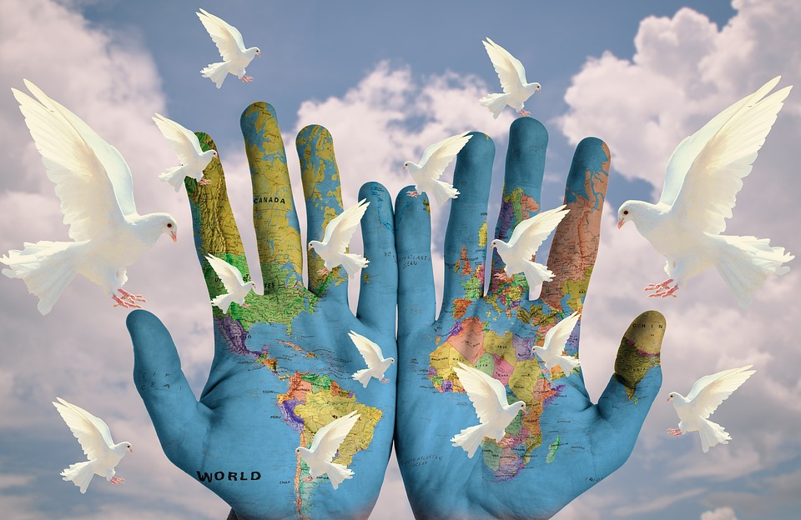
CO JE MEZINÁRODNÍ DEN MÍRU
Celosvětový svátek
Mezinárodní svátek vyhlášený OSN
Slaví se každý rok 21.září
Cílem je svět bez válek

Slide 3
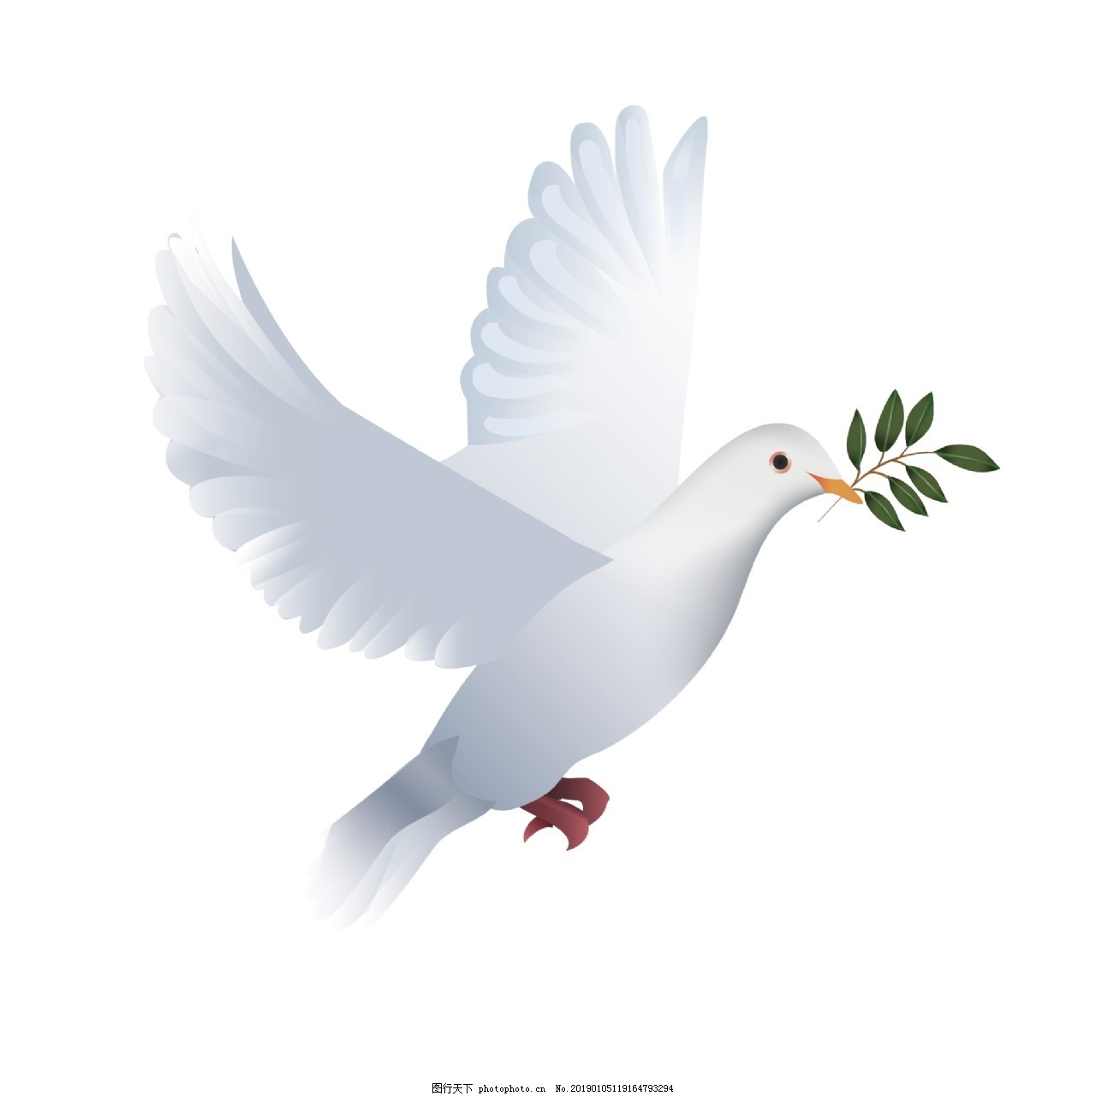
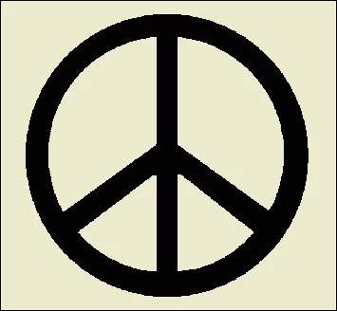
SYMBOL MÍRU
Holubice s olivovou ratolestí
Bílá barva - čistota, klid
Mírový znak

Slide 4

JAK SE SLAVÍ
Minuta ticha ve 12:00
Mírové akce, pochody, výstavy
Programy ve školách a komunitách

Slide 5

PROČ JE MÍR DŮLEŽITÝ
Bez míru není svoboda, vzdělání ani rozvoj
Mír přináší bezpečí, spolupráci a důvěru
V míru může společnost růst a prospívat

Slide 6

DĚKUJI ZA POZORNOST
.

